Slide 2
تهیه کننده :
محسن یوسف پور
آموزشگاه شاهد حضرت قائم (عج)
مدیریت آموزش و پرورش شهرستان مبارکه

Slide 3
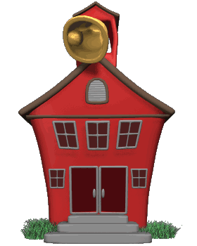
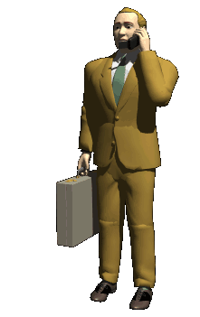
مذکّر
اَلدَّرسُ الأوّل
به اسمی گفته می شود که آخر آن تای گرد «ة ـــة » ندارد.
مانند:
بَیت
مِفتاح
رَجُل

Slide 4
اَلدَّرسُ الأوّل
مؤنّث
به اسمی گفته می شود که آخر آن تای گرد «ة ـــة » دارد.
مانند:
وَردَة
شَجَرة
نَحلَة

Slide 5
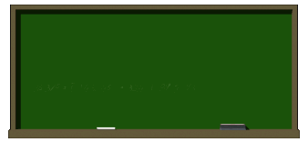
اسم اشاره به نزدیک
دو کلمه «هذا» و «هذه» به معنی «این» و هر دو
اسم اشاره به نزدیک می باشند.
«هذا» همراه با کلماتی می آید که آخر آن ها
تای گرد «ة» نباشد.و «هذه» همراه کلماتی می آید که آخر آنها «ة» باشد.
هذِهِ لوحة
هذا دفترٌ

Slide 6
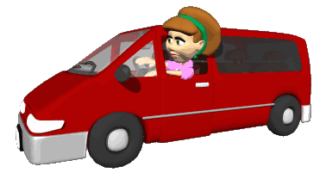
اسم اشاره به دور
دو کلمه «ذلِکَ» و «تِلکَ» به معنی «آن» و هر دو
اسم اشاره بدور می باشند.
«ذلک» همراه با کلماتی می آید که آخر آن ها
تای گرد «ة» نباشد.و «تلک» همراه کلماتی می اید که آخر آنها «ة» باشد.
تلک سيارة
ذلِک کِتابٌ

Slide 7
هذا طالبٌ
ذلک
هذِهِ طالبة
تلک

Slide 8
اَلدَّرسُ الثّانی
اسم مثنّی
مثنّی: اسمی است که در مورد دو شخص یا دو
چیز بکار می رود.
اگر به آخر اسم مفرد علامت های «انِ» و «ینِ»
را اضافه کنیم، اسم مثنّی ساخته می شود.
عالِمانِ
عالِمتانِ
عالم
عالمة
عالِمَینِ
عالِمَتَینِ

Slide 9
اسم اشاره مثنّی
« هذا» و «هذه» یعنی «این» و هر دو مفرد هستند.
ولی« هذانِ» و «هاتانِ» یعنی «این دو» و
هر دو مثنّی هستند.
« هذانِ» برای مثنّی مذکر و «هاتانِ» برای مثنّی مؤنث
بکار می رود.
هاتانِ عالِمتانِ
هذانِ عالِمانِ
مؤنّث
مذکر
هاتانِ مسلمتانِ
هذانِ مسلمانِ

Slide 10
هذا طالب
مفرد مذکّر
هذانِ طالبانِ
مثنّی مذکّر

Slide 11
هذِهِ طالبة
مفرد مؤنّث
هاتانِ طالبتانِ
مثنّی مؤنّث

Slide 12
اَلدَّرسُ الثالث
جمع مذکر سالم
جمع: اسمی است که در مورد چند شخص یا چند
چیز بکار می رود.
اگر به آخر اسم مفرد مذکر علامت های «ونََ» و «ینَ»
را اضافه کنیم، جمع مذکر سالم ساخته می شود.
عالِمونَ
مسلمونَ
عالم
مسلم
عالِمینَ
مسلمینَ

Slide 13
جمع مؤنث سالم
اگرازآخر اسم مفرد مؤنث «ة» را برداریم
و علامت «ات» را اضافه کنیم، جمع مؤنث سالم
ساخته می شود.
سَيارات
سَيارة
طالبات
طالبة

Slide 14
اسم اشاره جمع
« هؤلاء» یعنی «این ها»
« اولئک» یعنی «آن ها»
« هؤلاء» برای اشاره نزدیک و «اولئک» برای اشاره دور
بکار می رود.
اولئک عالِمونَ
هؤلاء عالِمونَ
دور
نزدیک
اولئک مسلمات
هؤلاءِ مسلمات

Slide 15
هذا طالبٌ
ذلک
هذانِ طالبانِ
هؤلاءِ طالبونَ
اولئک

Slide 16
هذِهِ طالبة
تلک
هاتانِ طالبتانِ
هؤلاءِ طالبات
اولئک

